Slide 1
PROJECT DATA ANALYSIS FOR B2B RETAIL : CUSTOMER ANALYTICS REPORT

Slide 2
Latar Belakang
xyz.com adalah perusahaan rintisan B2B.
xyz.com melakukan pengambilan keputusan berdasarkan data.
xyz.com melakukan review performance perusahaan selama quarter terakhir pada setiap quarter.

Slide 3
Hal-hal yang akan di-review
Pertumbuhan penjualan xyz.com.
Pertumbuhan customers xyz.com.
Performa sales xyz.com.
Performa produk xyz.com.
Loyalitas konsumen xyz.com.

Slide 4
Tabel yang Digunakan
Tabel Orders_1 : Berisi data terkait transaksi penjualan periode quarter 1 (Jan – Mar 2004)
Tabel Orders_2 : Berisi data terkait transaksi penjualan periode quarter 2 (Apr – Jun 2004)
Tabel customer : Berisi data profil customer yang mendaftar menjadi customer xyz.com

Slide 5
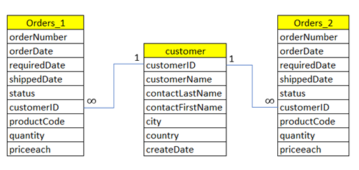
Table Diagram

Slide 6
Pertumbuhan Penjualan xyz.com
Melakukan penjumlahan pada kolom “quantity” dengan fungsi aggregate sum().
Melakukan perkalian antara kolom “quantity” dengan kolom “priceEach” kemudian menjumlahkan hasil kedua kolom tersebut dan beri nama “revenue”.
Menggunakan fungsi WHERE untuk melakukan filter terhadap kolom “status” dan status order yang digunakan adalah “Shipped”.
Lakukan langkah-langkah tersebut pada table Orders_1 dan table Orders_2.

Slide 7
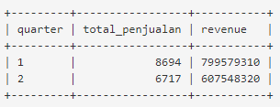
Pertumbuhan Penjualan xyz.com
Performa penjualan xyz.com pada quarter-2 mengalami penurunan dibandingkan dengan penjualan pada periode quarter-1. Penurunan penjualan xyz.com pada quarter-2 mengakibatkan revenue yang diperoleh juga mengalami penurunan dibandingkan revenue pada quarter-1.
Persentase Growth Penjualan = (6717 – 8694) / 8694 = -22%
Persentase Growth Revenue = (607548320 – 799579310) / 799579310 = -24%
Terjadi penurunan penjualan sebesar 22% pada quarter-2 dan revenue yang dihasilkan juga mengalami penurunan sebesar 24%.

Slide 8
Pertumbuhan Customers xyz.com
Menggunakan fungsi COUNT dan DISTINCT pada kolom “CustomerID”
Melakukan filter data pada kolom “createDate” menggunakan fungsi WHERE dan data yang digunakan antara 1 Januari 2004 dan 30 Juni 2004.
Menggunakan fungsi QUARTER untuk mengambil nilai quarter dari kolom “createDate”.
Menerapkan subquery untuk menyimpan hasil query.

Slide 9
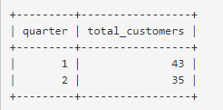
Pertumbuhan Customers xyz.com
Pelanggan yang telah melakukan registrasi pada xyz.com juga terlihat mengalami penurunan pada quarter-2 dibandingkan dengan quarter-1.

Slide 10
Performa Sales xyz.com
Menggunakan fungsi COUNT dan DISTINCT pada kolom “CustomerID”
Melakukan filter data pada kolom “createDate” menggunakan fungsi WHERE dan data yang digunakan antara 1 Januari 2004 dan 30 Juni 2004.
Menerapkan subquery untuk menyimpan hasil query.
Menggunakan fungsi UNION untuk menggabungkan hasil query terhadap table orders_1 dan orders_2 berdasarkan kolom yang sama.

Slide 11
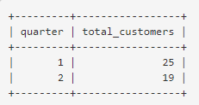
Performa Sales xyz.com
Tabel ini menunjukkan banyaknya pelanggan yang telah melakukan registrasi dan melakukan transaksi di xyz.com. Hasil yang diperoleh menunjukkan adanya penurunan jumlah pelanggan yang telah registrasi dan transaksi di xyz.com pada quarter-2 dibandingkan dengan periode quarter-1.

Slide 12
Performa Produk xyz.com
Menggunakan fungsi COUNT dan DISTINCT pada kolom “orderNumber”
Menggunakan fungsi LEFT untuk mengambil tiga karakter awal dari kolom “productCode”.
Menerapkan subquery untuk menyimpan hasil query.

Slide 13
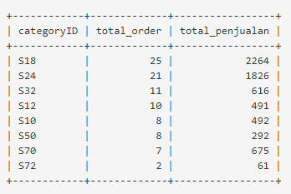
Performa Produk xyz.com
Hasil performa kategori produk pada quarter-2 menunjukkan bahwa kategori produk S18, S24, dan S32 merupakan kategori produk dengan performa paling baik dibandingkan produk lainnya. Hal ini dapat diamati dari total penjualan ketiga produk tersebut memiliki jumlah lebih dari 500.

Slide 14
Loyalitas Konsumen xyz.com
Menggunakan fungsi COUNT dan DISTINCT pada kolom “customerID”
Menerapkan subquery untuk menyimpan hasil query.

Slide 15

Loyalitas Konsumen xyz.com
Pelanggan yang melakukan transaksi Kembali (Retention customer) pada xyz.com menunjukkan hasil yang relatif rendah pada quarter-2. Hasil retention customer menunjukkan bahwa hanya 24% dari total customer pada quarter-1 yang melakukan transaksi kembali pada quarter-2.

Slide 16
Kesimpulan
Performance penjualan dan revenue xyz.com mengalami penurunan pada quarter-2.
Pertumbuhan jumlah customers baru xyz.com mengalami penurunan pada quarter-2.
Penurunan jumlah customers baru xyz.com yang melakukan transaksi dibandingkan quarter sebelumnya.
Category product S18 dan S24 memiliki performa penjualan paling baik pada quarter-2.
Retention rate pada quarter-2 relatif rendah sebesar 24%.

